Slide 1
Matematika
2-sinf

Slide 2
1-SINFDA O‘TILGANLARNI TAKRORLASH
Mavzu:
Geometrik shakllar va o‘lchashlarga doir masalalar

Slide 3
Mustaqil topshiriqni tekshiring.
10-bet,
6-misol.

Slide 4
10-bet, 6-misol
Hisoblaymiz:
34
45
61
28
54
87
+
35
+
32
+
13
+
71
-
10
-
50
69
77
74
99
44
37

Slide 5
BUGUN DARSDA:
Rasmda tasvirlangan geometrik shakllar
O‘lchashga doir masalalar yechamiz
Narsalarning uzunligini topamiz

Slide 6
Geometrik shakllar:

Slide 7
10-bet, 1-masala
Rasmdagi shakllar nechtadan?
1 ta
- ? ta
12 ta
- ? ta
- ? ta
2 ta

Slide 8
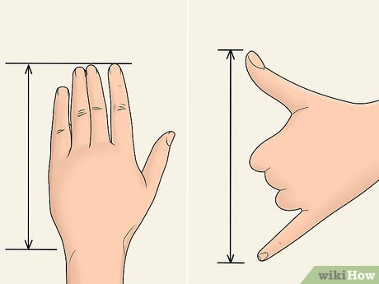
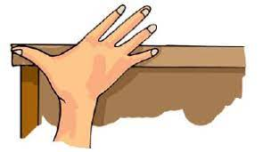
11-bet, 2-masala
Qarichlab o‘lchaymiz:

Slide 9
11-bet, 3-misol
Natijalarni taqqoslaymiz:
10 + 40
50 - 30
50 > 20
>
21 + 8
8 + 21
29 = 29
=
46 + 13
62 - 51
>
59 > 11
89 - 77
56 + 12
12 < 68
<

Slide 10
11-bet, 4-masala
Rasmlar asosida narsalar uzunligini topamiz va yozamiz:

Slide 11
Mustaqil topshiriq:
11-bet,
5-misol.

Slide 12
11-bet, 5-misol
Bir xil shakldagi sonlar yig‘indisi va ayirmasini topamiz:
12 + 35 = 47
35 – 12 = 23
12
31
64
47
33
35

Slide 13
E’tiboringiz uchun
rahmat!

